Slide 1
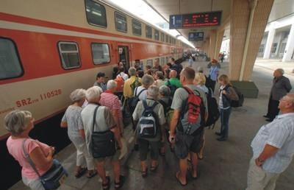
Kompetenzorientierung im Religionsunterricht

Slide 2
Nicht Sprüche sind es, woran es fehlt,
die Bücher sind voll davon. Woran es fehlt, sind Menschen, die sie anwenden.
Epiktet

Slide 3
Kompetenzen
Eine Modeerscheinung?
„Da wird wieder einmal eine neue didaktische Sau durch das Dorf getrieben
– da hilft abwarten, das geht auch wieder vorbei!“

Slide 4
Wir tun gut daran, die Veränderung,
der wir doch nicht entgehen, auch zu lernen.
Adolf Muschg

Slide 5







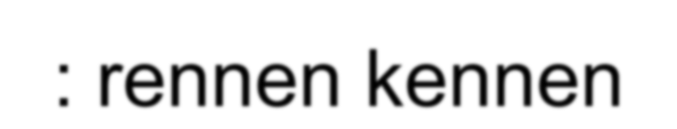


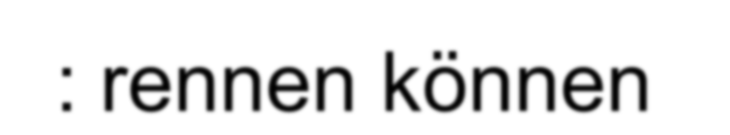
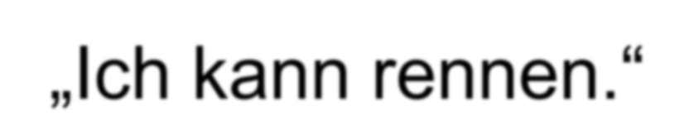
Begriffsklärung: Wissen – Kompetenz - Standard
Wissen: rennen kennen
Kompetenz: rennen können
„Ich kann rennen.“

Slide 6



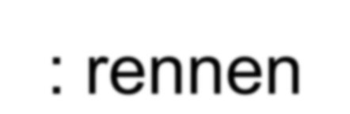
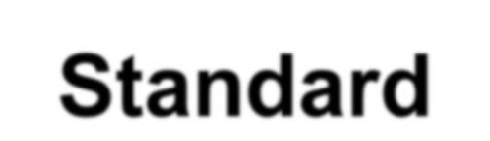
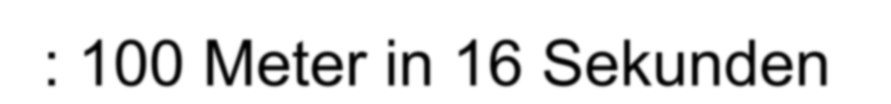
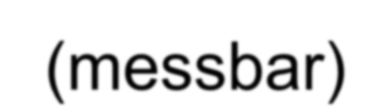
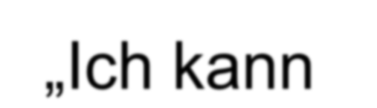
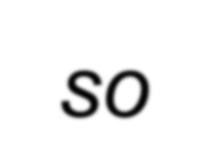
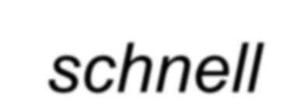
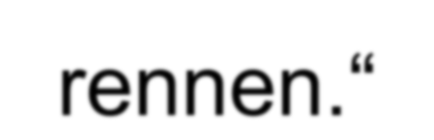
Kompetenz - Standard
Kompetenz: rennen
Standard: 100 Meter in 16 Sekunden (messbar)
„Ich kann so schnell rennen.“

Slide 7


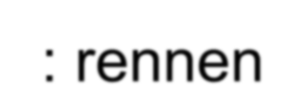

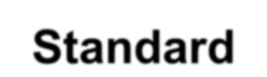

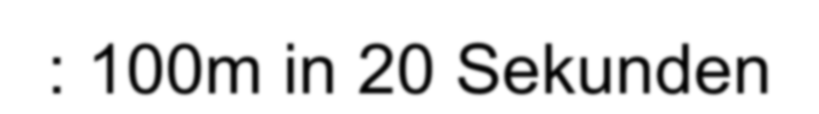


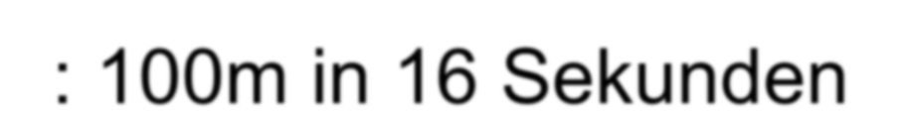

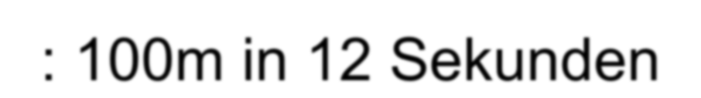
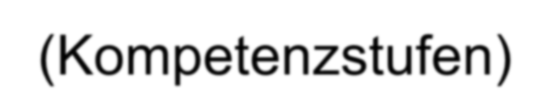
Kompetenzstufen
Kompetenz: rennen
Standard: 100 Meter in 16 Sekunden (messbar)
  Mindeststandard: 100m in 20 Sekunden
  Regelstandard: 100m in 16 Sekunden
  Exzellenzstandard: 100m in 12 Sekunden (Kompetenzstufen)

Slide 8
Beispiel aus dem Fach Religion
Wissen: Religiöse Menschen beten.
Kompetenz: Ich kann (und will) beten.
Standard: Das Glaubensbekenntnis beten können.

Slide 9



David siegt über
Goliath
SC Sparkasse Zwettl schlägt Rapid mit 2:1

Slide 10


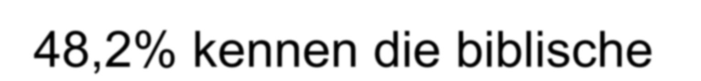

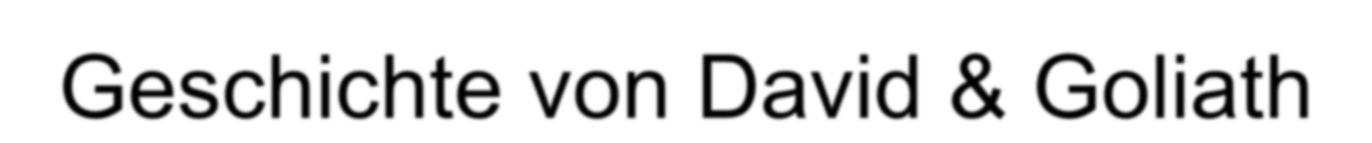
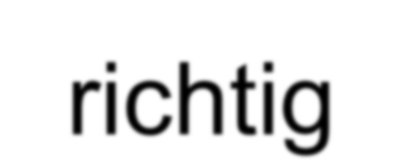
Kompetenz als Fähigkeit zum Transfer
48,2% kennen die biblische Geschichte von David & Goliath
27,2 % verstehen die Anspielung richtig

Slide 11



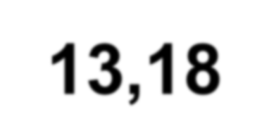

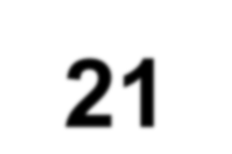
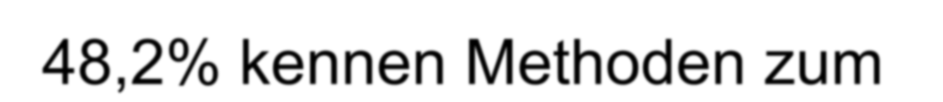

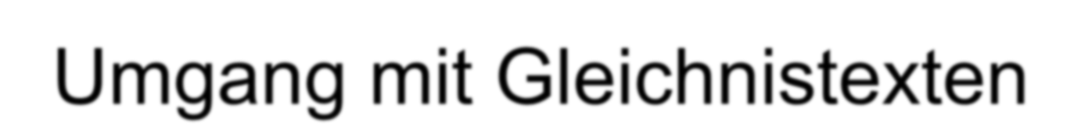
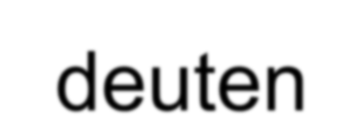
Transfer innerhalb des religiösen Bereichs
Gleichnis vom Senfkorn Lk 13,18-21
48,2% kennen Methoden zum Umgang mit Gleichnistexten
9,2% können das Gleichnis richtig deuten

Slide 12

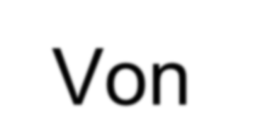

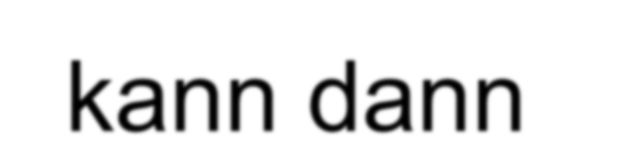


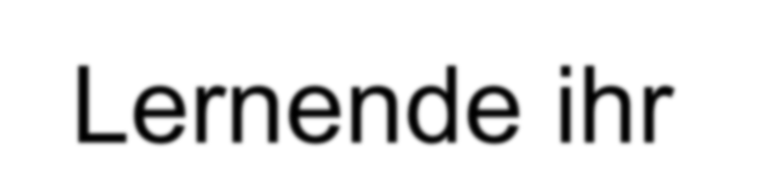

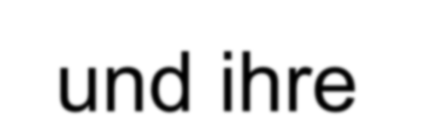

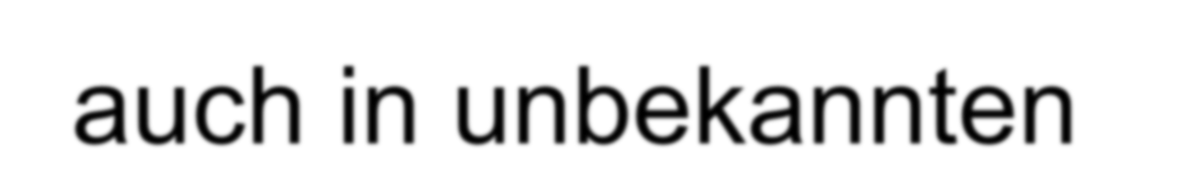

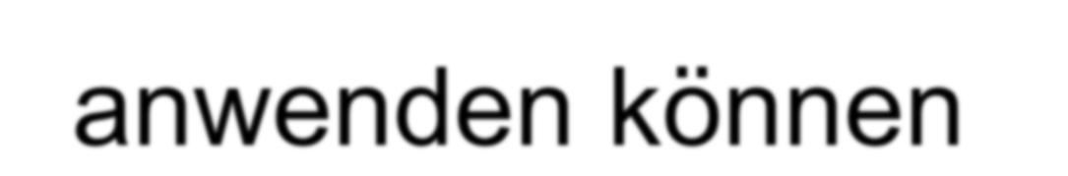
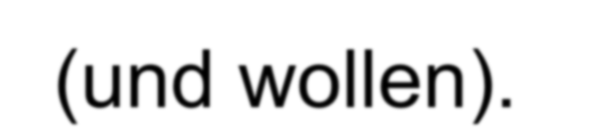
Kompetenzdefinition I
Von Kompetenzen kann dann gesprochen werden, wenn Lernende ihr Wissen und ihre Fähigkeiten auch in unbekannten Situationen anwenden können (und wollen).

Slide 13



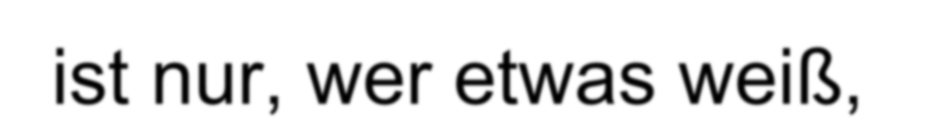

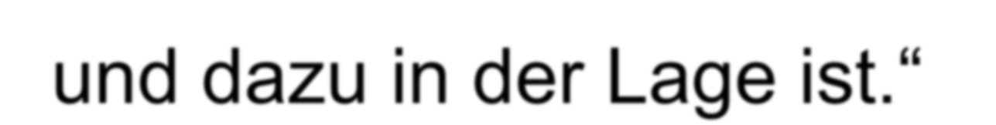
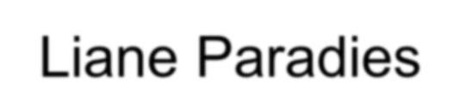
Kompetenzdefinition II
„Kompetent ist nur, wer etwas weiß, dieses Wissen auch anwenden will und dazu in der Lage ist.“
Liane Paradies

Slide 14

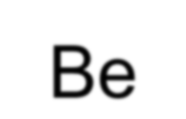

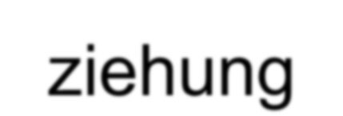
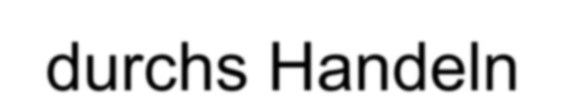
Wohin der Zug der Kompetenzen fährt
Einzelne Lernsegmente aufbauende Lernbausteine im Zusammenhang
Geringe Nachhaltigkeit innere Be- ziehung zu Inhalten wecken (Bedeutsamkeit)
Lebensferne Inhalte Lebensrelevanz durch Aufgabenstellungen aus dem Alltag
Zu geringe Schüleraktivität Lernen durchs Handeln
Zu wenig Rücksicht auf individuelle Stärken und Schwächen Personalisierung

Slide 15


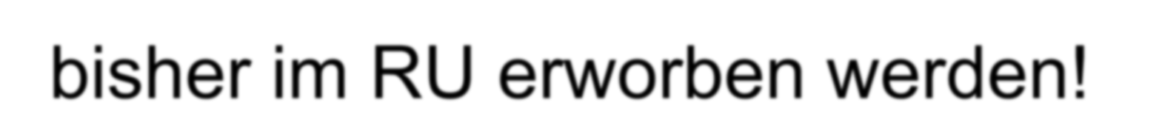
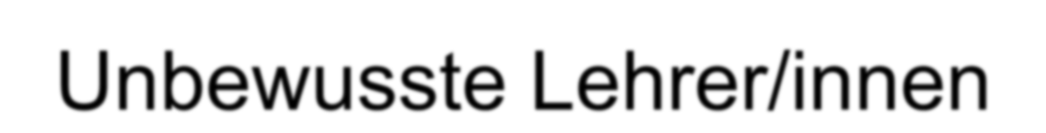

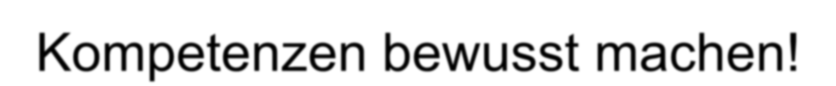

Alles neu?
Kompetenzen konnten auch schon bisher im RU erworben werden!
Unbewusste Lehrer/innen- Kompetenzen bewusst machen!
Neue Fokussierung!

Slide 16

ich weiß
Kompetenzen
ich kann
anwenden
ich will

Slide 17




Modell eines kompetenzorientierten Religionsunterrichts
LP-Kompetenzen
Religions-
unterricht
LP-Inhalte

Slide 18
Modell eines kompetenzorientierten Religionsunterrichts
LP-Kompetenzen
Wissen
Religions-
unterricht
Können
Wollen
LP-Inhalte

Slide 19
Modell eines kompetenzorientierten Religionsunterrichts
LP-Kompetenzen
Elementarisierung
Wissensvernetzung
Wissen
Lebensweltbezug
Transferfähigkeit / anwendungsorientierte Aufgaben
Selbsttätiges Lernen / Lernbegleitung
Religions-
unterricht
Können
Wollen
Übung
Metakognition
LP-Inhalte

Slide 20



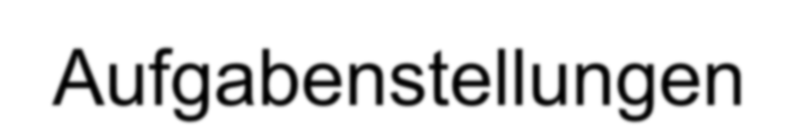
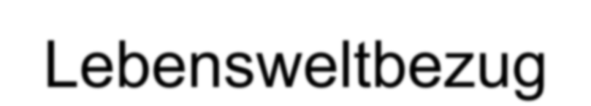
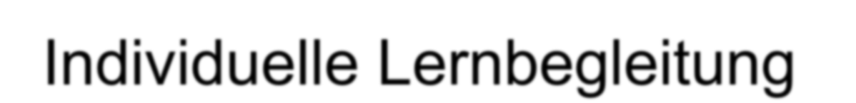
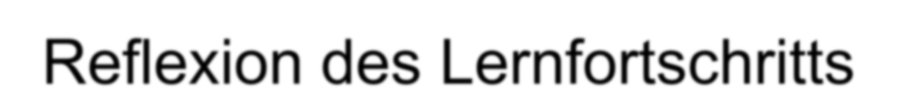
Merkmale eines kompetenz-
orientierten Unterrichts
Aufbauender Kompetenzerwerb statt unzusammenhängende Bausteine
Aktivierung der S/S durch intelligente Aufgabenstellungen
Lebensweltbezug
Individuelle Lernbegleitung
Intelligentes Üben (wo Bedarf besteht)
Reflexion des Lernfortschritts

Slide 21




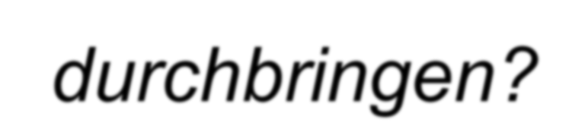



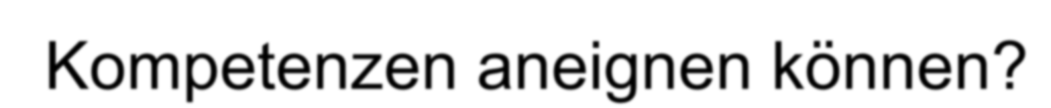

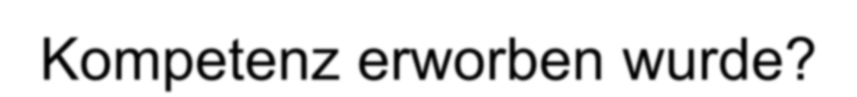
Perspektivenwechsel
Von: Welchen Stoff muss ich durchbringen?
Zu: Wie muss Lernen organisiert werden, damit sich S/S Kompetenzen aneignen können?
Und: Woran wird man merken, dass die Kompetenz erworben wurde?
➢

Slide 22
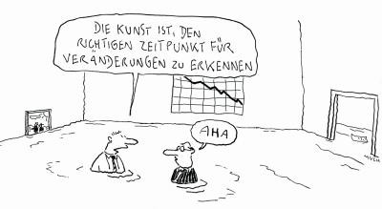

Slide 23













Wege zum Kompetenzerwerb
Schüleraktivierung durch 3 Sek. Pausen nach Fragen und Antworten
Offene Lernformen (Wahlmöglichkeiten, kreatives Schreiben), selbstorganisiert lernen
Recherchieren, Präsentieren (Ausstellung…)
Lernen durch Lehren
Anwendungsorientierte Aufgabenstellungen
(virtuelle Kirchenräume, Interview…)
Selbstevaluation: Ampelkarten nach Erzähltext; Lerntagebuch, Portfolio (+ Lernweg)…

Slide 24

Die Lernreise des Kompetenzerwerbs

Slide 25















Formulierungen
Lehrziel (Absicht der Lehrperson):
„Die S/S sollen … kennen lernen.“
Lernziel (Endverhalten der S/S beschreibend):
„Die S/S kennen …“
Kompetenz (Wissen/Fähigkeit/Haltung):
„Die S/S können ...“ [„Ich kann…“]

Slide 26


Slide 27
Kann man religiöse Kompetenz messen?

Slide 28
Wie Kompetenzen überprüfen?
Messbar sind Kenntnisse, Fertigkeiten, Strategien - nicht Haltungen!
Kompetenzen sind hoch individualisiert, schwer zugänglich.
Kompetenzen erweisen sich in der Performanz.
Schule verbleibt in „Laborsituation“.

Slide 29

Sie nähern sich dieser Kreuzung und wollen links einbiegen. Haben Sie Wartepflicht oder Vorrang?

Slide 30
Bildungsstandards
…sind Regelstandards und legen verbindlich fest, welche Kompetenzen S/S zu einem bestimmten Zeitpunkt in einem Fach erworben haben sollen (Output).
… sind Kriterien der Leistungsmessung
…werden mittels anwendungsorientierter Aufgabenstellungen überprüft

Slide 31


Lehrplan
NEU
Übergeordnete Kompetenzen 1-12
Elementare Inhalte je Jahrgang
Kompetenz- orientierte Lehr- & Lernprozesse
Bildungs-
standards
Kompetenzmodell Kompetenz- dimensionen, Anforderungsbereiche

Slide 32


Slide 33
































Kompetenzmodell Religion
Kompetenz-
dimensionen
------------------
Anforderungs- bereiche
Wahrnehmen
Beschreiben
Verstehen
Deuten
Gestalten
Handeln
Kommunizieren
(Be)urteilen
Teilhaben
Entscheiden
Menschen und ihr Lebensglaube
Gelehrte & ge- lebte Bezugs- religion
Religiöse & weltanschau- liche Vielfalt in Europa
Religion in Gesellschaft und Kultur

Slide 34
Lehrplanbeispiel Grundgebete – Das Vater Unser
Kompetenz 3: Grundformen religiöser Sprache und biblischer Erzählformen kennen, unterscheiden und deuten
Bildungsstandards:
Die Schüler/innen sind mit wichtigen Grundgebeten vertraut.
Sie kennen verschiedene Anlässe, Formen, Zeiten, Haltungen für das Gebet.

Slide 35








Kompetenzexegese
Wahl einer Schwerpunktkompetenz
z.B. LP: „Das Vater Unser“:
Das VU auswendig beten können (und wollen) und in seiner Lebensrelevanz verstehen.
Konkretisieren des Lehrplans mit Hilfe des Kompetenzmodells:
Was kann ein Kind, das das kann?

Slide 36



















































































Vater Unser – Beispiele für Teilkompetenzen
Kompetenz- dimensionen
------------------
Anforderungs- bereiche/Inhalte
Wahrnehmen Beschreiben
Verstehen Deuten
Gestalten
Handeln
Kommunizieren
Be(urteilen)
Teilhaben Entscheiden
Die Schüler/ innen können (und wollen) das VU aus- wendig beten und in seiner Lebensrelevanz verstehen.
Ich kann still werden.
Ich weiß, von wem das VU stammt.
Ich kann das VU auswendig sprechen.
Ich kann mit anderen darüber sprechen, in welchen Situationen das VU gebetet werden kann.
Ich kann (und will) das VU im Gottesdienst mitbeten.
Ich kann einen guten Vater beschreiben.
Ich verstehe das VU in Ansätzen (Vater – Gottes Wille – Brot).
Ich kann das VU singen und mit Gesten ausdrücken.
Ich kann Erfahrungen mit dem Gebet erzählen.
Ich kann das VU in passenden Situationen allein beten.
Ich kann das Vater Unser von anderen Gebeten unterscheiden.
Ich weiß, wie wichtig das Vertrauen beim Beten ist.
Ich kann das VU bildnerisch gestalten.
Ich kann zum VU Fragen stellen.
Ich will das VU für andere Menschen beten.

Slide 37


Slide 38
Anwendungsbeispiele
Lehrausgang in die Kirche: VU beten
VU-Lied aufnehmen, filmen…
Priester lädt Kinder im Gottesdienst ein, zum VU nach vor zu kommen. Ein kleines Kind traut sich nicht. Was machst du?
Großmutter sagt vor dem Spitals- aufenthalt: Bitte betet ein VU für mich! Wie könnte man den Wunsch erfüllen?
Kind sagt: Gott kann kein Vater sein. Er hat ja keine Kinder. Was antwortest du?

Slide 39


Und wie ist das mit David und Goliath?

Slide 40



„Du findest den Weg nur, wenn du dich auf den Weg machst.“
Mary Ward

